Slide 1
软件工程课程实践成果汇报
项目名称：基于Html和JavaScript的药品管理系统
团队成员：陈永杭
日期：2024.07.05

Slide 2
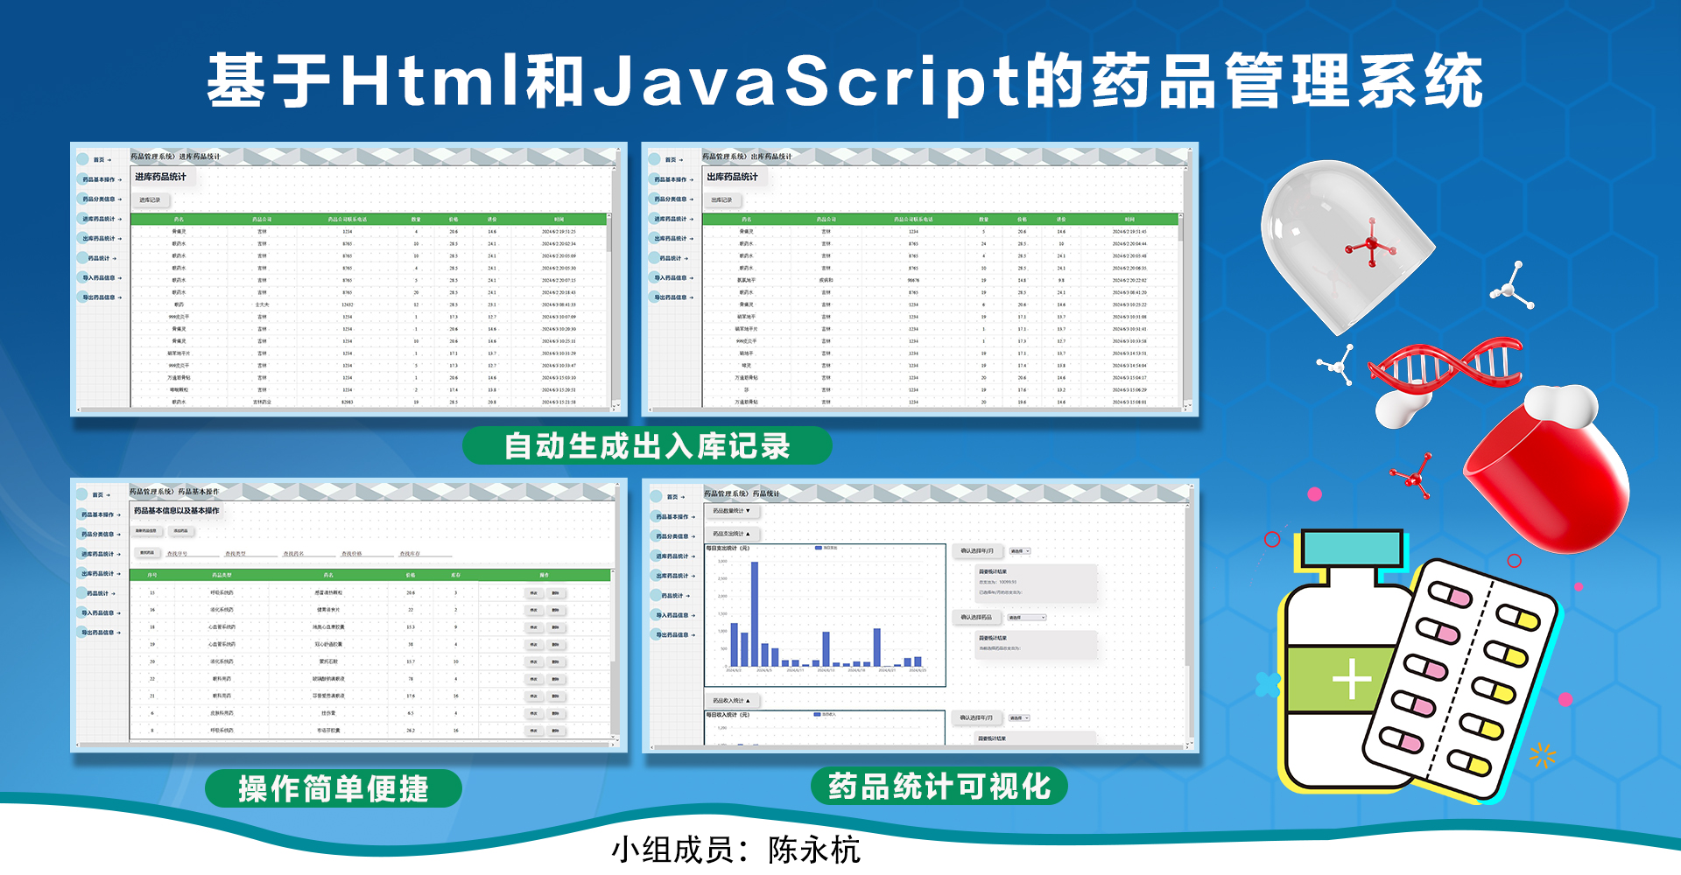
汇报内容
软件创意及需求
开发技术与工具
软件设计与建模
代码编写与测试
软件质量与保证
系统部署与运行
开源社区的使用
实践收获与感受

Slide 3
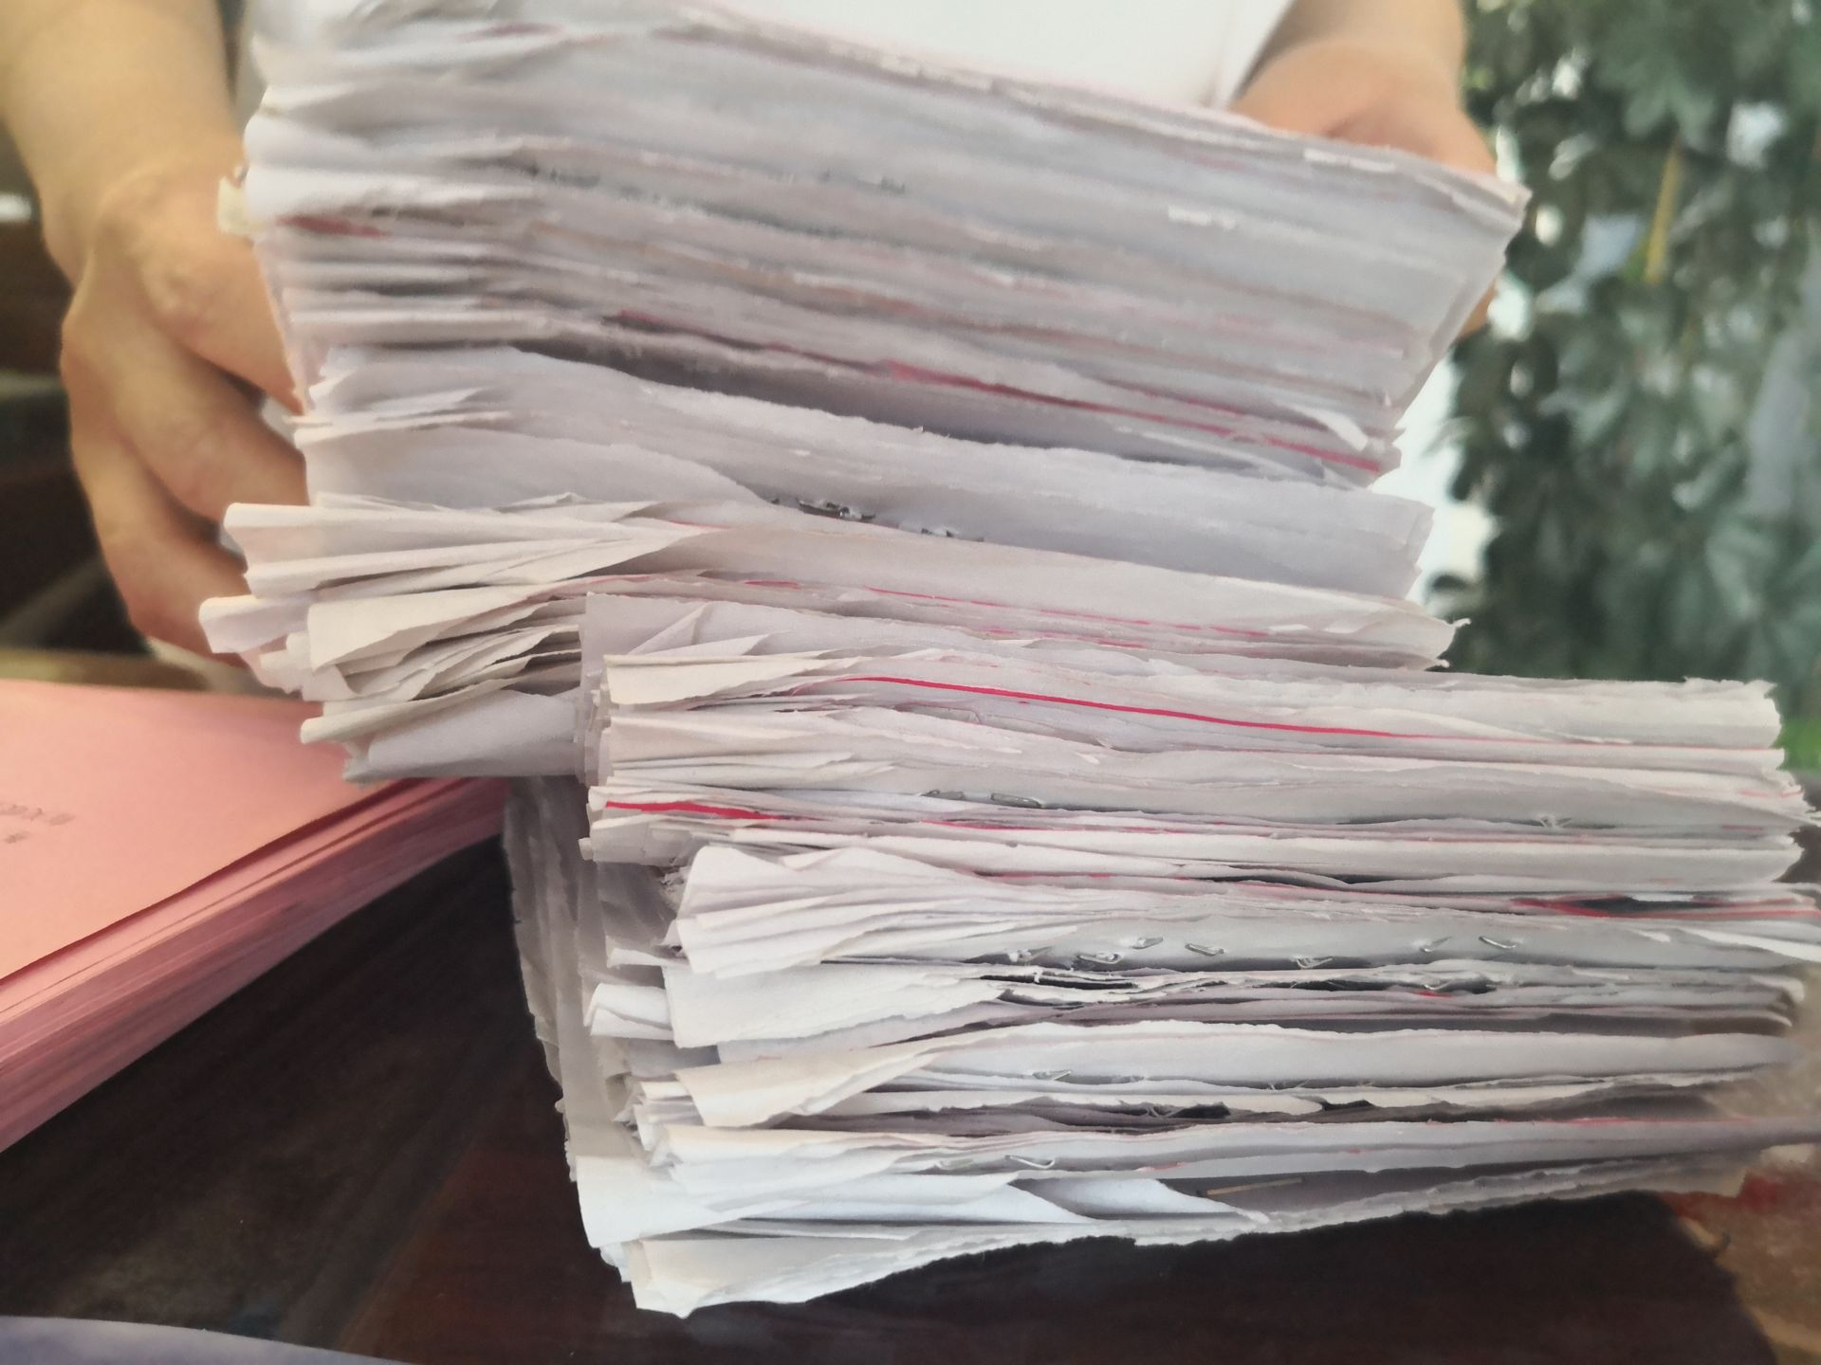
软件需求与创意
现实问题
  背景：
  传统的药品管理方式
  面临信息不透明、
  效率低下、
  数据丢失、
  统计困难等问题

Slide 4
软件需求与创意
现实问题
  欲解决的现实问题：
    传统的药品管理方式可能依赖于纸质档案或简单的电子表格，存在信息不统一、不易查找的问题。
    药品的库存管理涉及到药品的入库、出库等环节，传统的手工管理容易出现错误和漏洞，导致库存不足或过剩。
    出现药品相关问题纠纷时，难以确认当时的出库信息和入库信息，无法及时找到维护自身权益的信息。

Slide 5
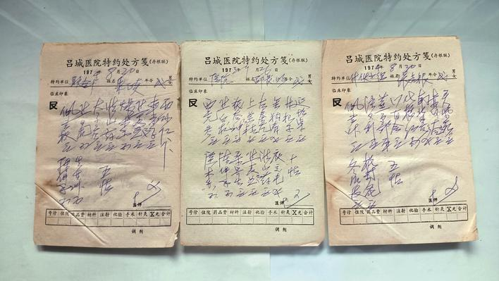
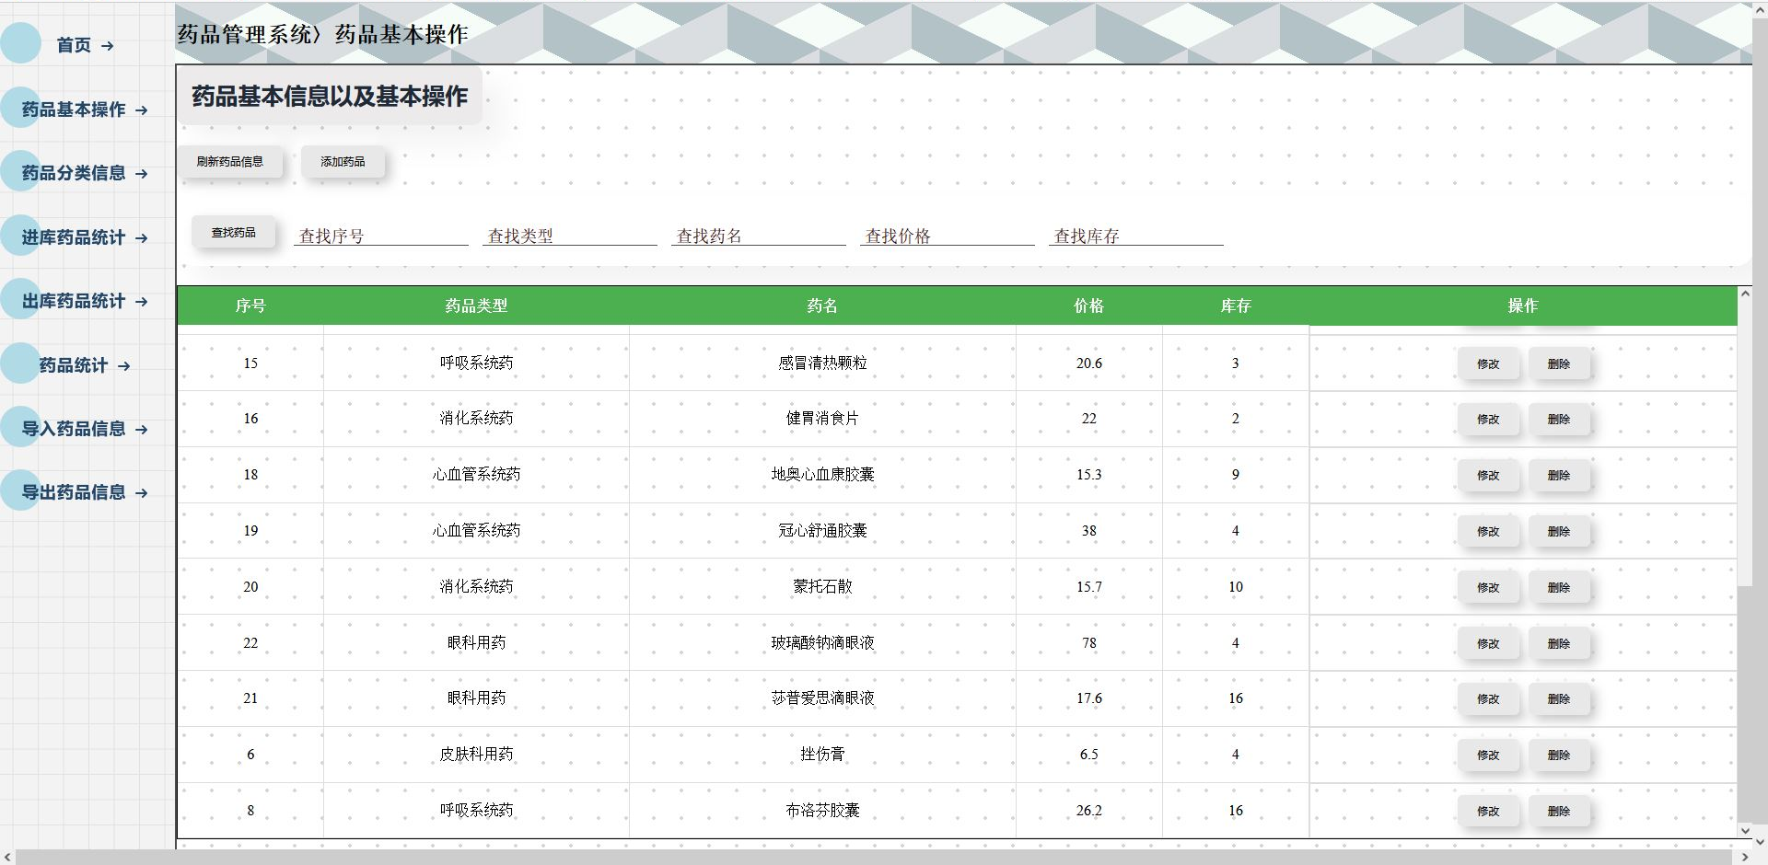
软件需求与创意
现实问题
  实际意义和价值：
  可以帮助药房记录药品的采购、库存、销售等信息，药品的信息管理、统计等功能都可以通过该系统实现，提高药房的运营效率。

Slide 6
软件需求与创意
核心功能
  记录药品的进库、库存、出库等信息，进行药房内药品信息的添加、修改、删除、查询操作。自动生成出库入库记录，统计药品数量，收入和支出信息。
需求创意
  药品统计可视化，快速得到统计信息
  在药品数量发生变化（入库，出库）时，自动生成药品入库，出库记录。

Slide 7
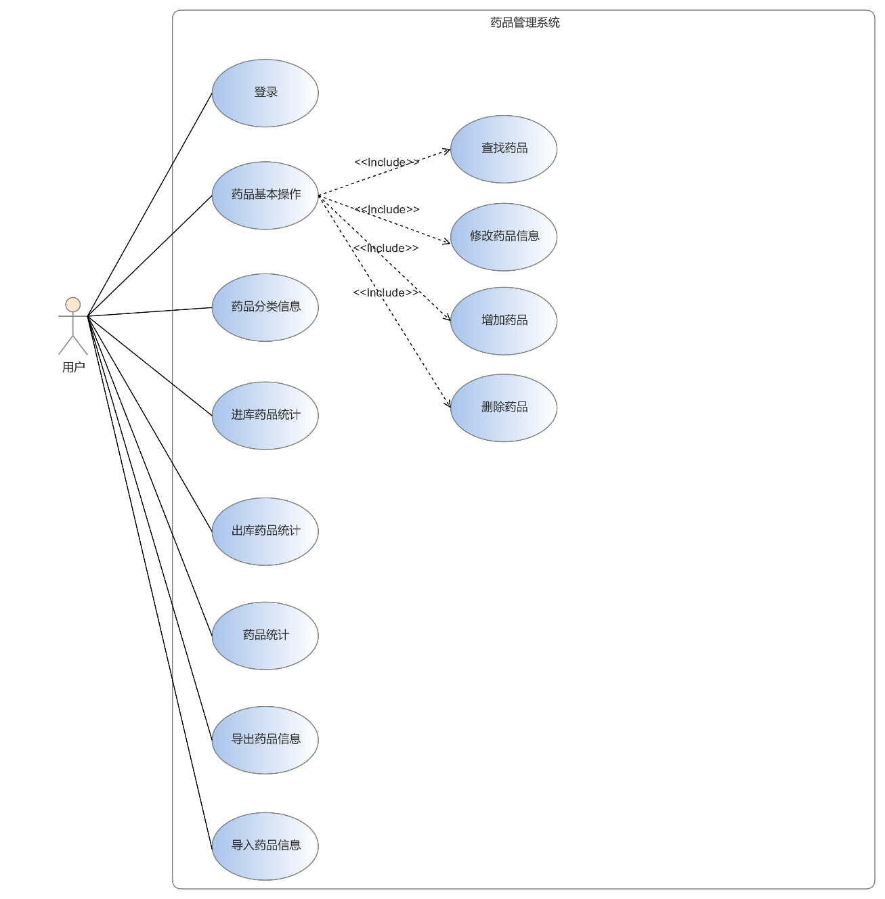
需求模型与文档
软件需求模型
  用例模型

Slide 8
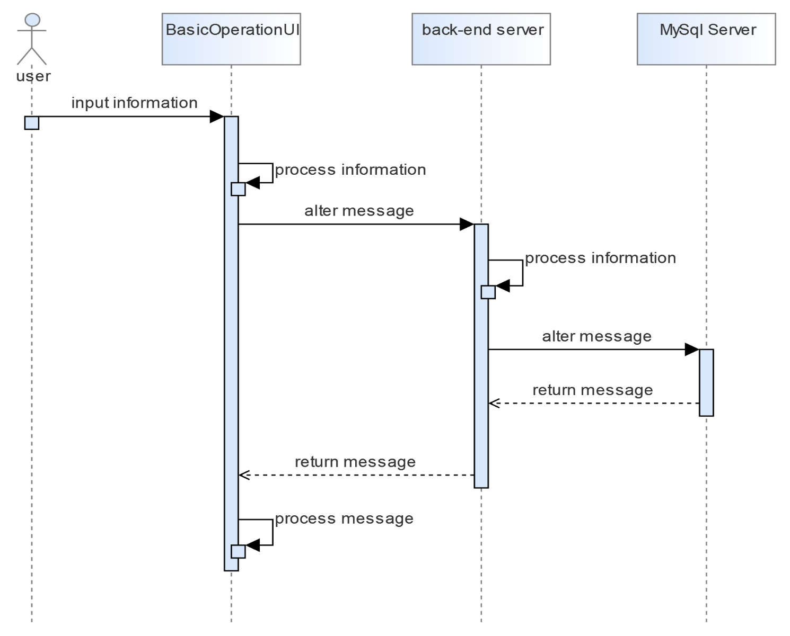
需求模型与文档
软件需求模型
1、登录
2、查找药品
3、修改药品信息
4、增加药品
5、删除药品
6、药品分类信息
7、进库药品统计
8、出库药品统计
9、药品统计
10、导出药品信息
11、导入药品信息
  “修改药品信息”用例的顺序图

Slide 9
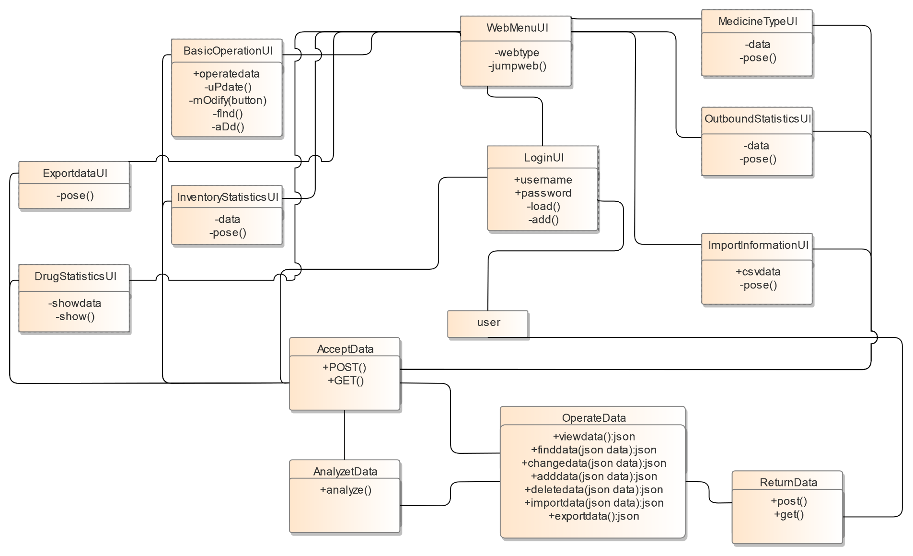
需求模型与文档
软件需求模型
  分析类图

Slide 10
需求模型与文档
软件的非功能需求
  性能要求：
    所有功能的响应时间不超过1s
  界面要求：
    界面要求简单，易懂，紧凑。并且可以从界面使用所有预期功能

Slide 11
需求模型与文档
软件需求文档
  软件需求构思与创意文档
    1、背景介绍
    2、欲解决问题
    3、软件创意
    4、系统的组成和部署
    5、软件系统的功能描述
    6、可行性及潜在风险

Slide 12
需求模型与文档
软件需求文档
  软件需求规格说明书
    1、引言
    2、软件的一般性描述
    3、软件功能需求描述
    4、其它软件需求描述
    5、软件原型

Slide 13
软件开发技术与工具
开发技术
  Html前端开发技术
  Node.js后端开发技术
编程语言
  HTML（超文本标记语言）
  CSS（层叠样式表）
  JavaScript(编程语言)

Slide 14
软件开发技术与工具
软件工具
  华为云CodeArts建模工具
  “文心一言”大模型
  华为云CodeCheck代码质量分析工具
  VSCode代码编写工具

Slide 15
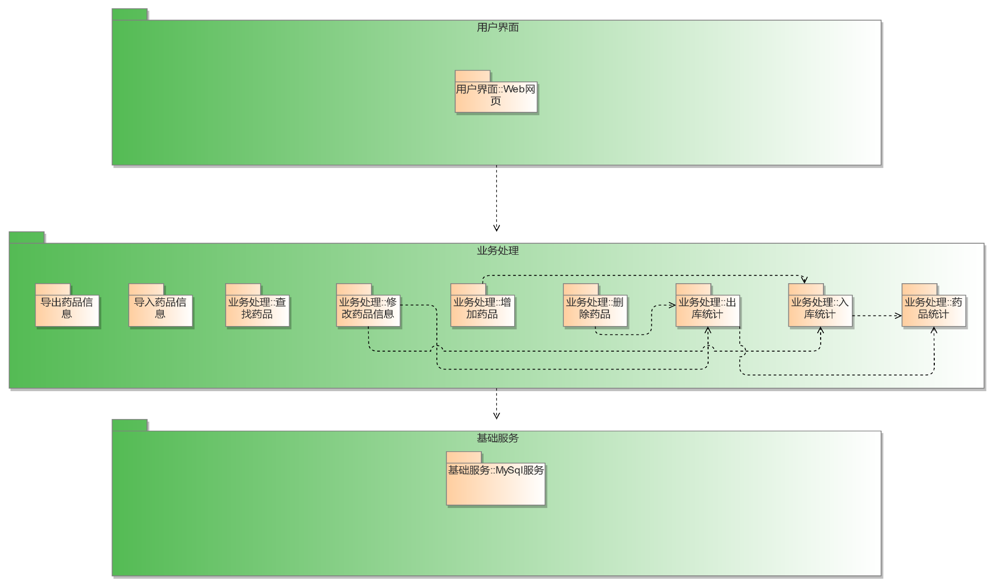
软件设计与建模
体系结构设计及其模型
  包图

Slide 16
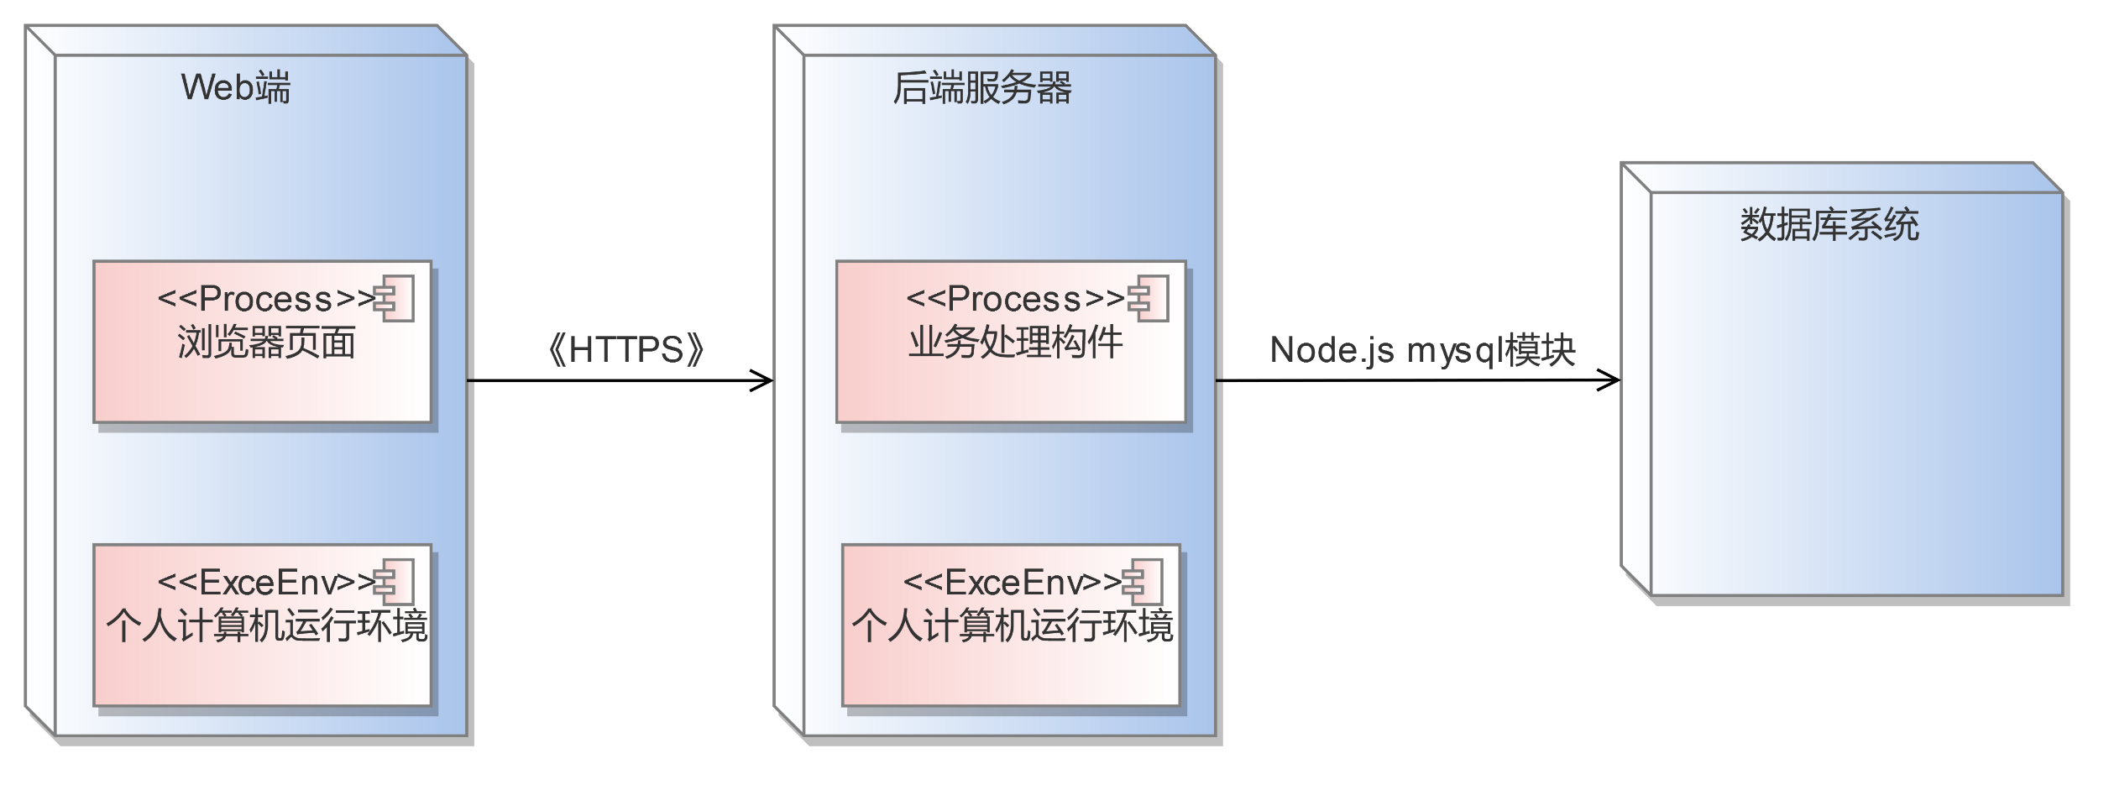
软件设计与建模
体系结构设计及其模型
  部署图

Slide 17
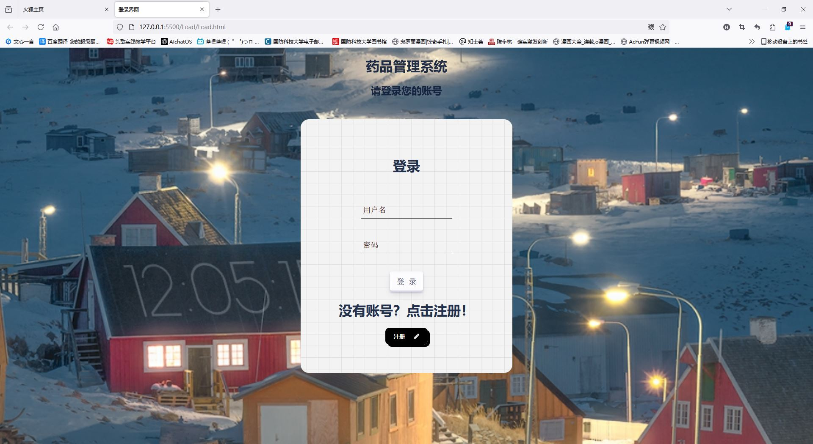
软件设计与建模
用户界面设计及其模型
登录界面

Slide 18
软件设计与建模
用户界面设计及其模型
药品基本操作页面

Slide 19
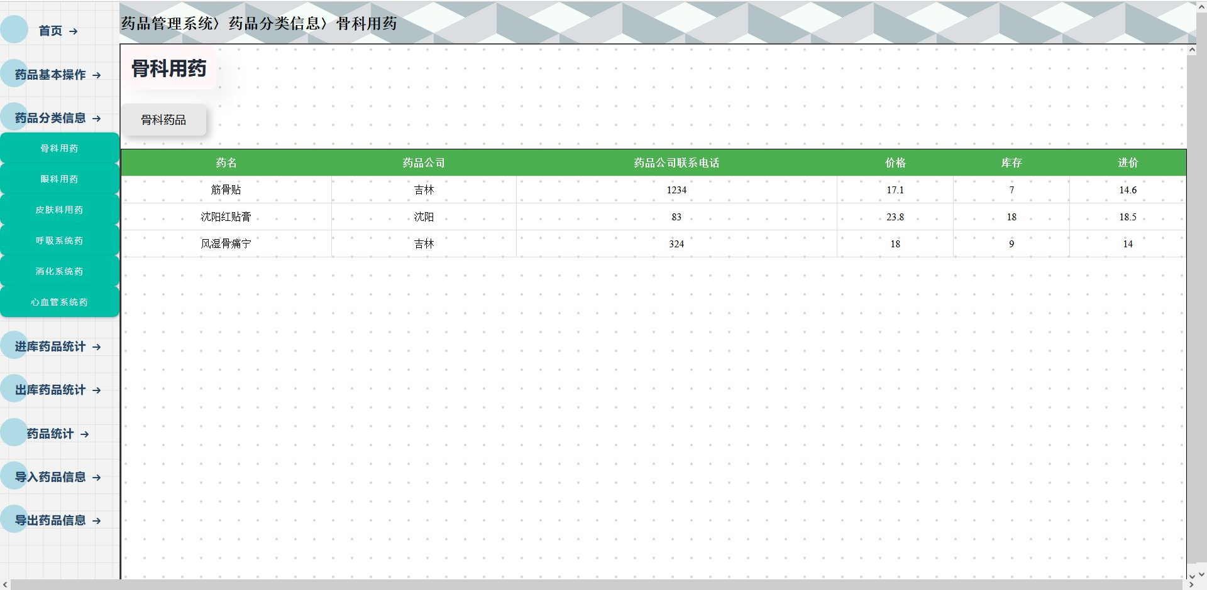
软件设计与建模
用户界面设计及其模型
药品分类信息页面

Slide 20
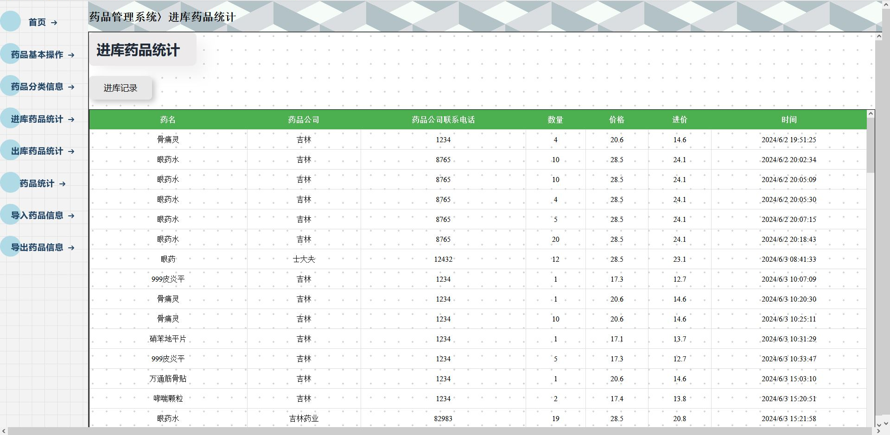
软件设计与建模
用户界面设计及其模型
进库药品统计页面

Slide 21
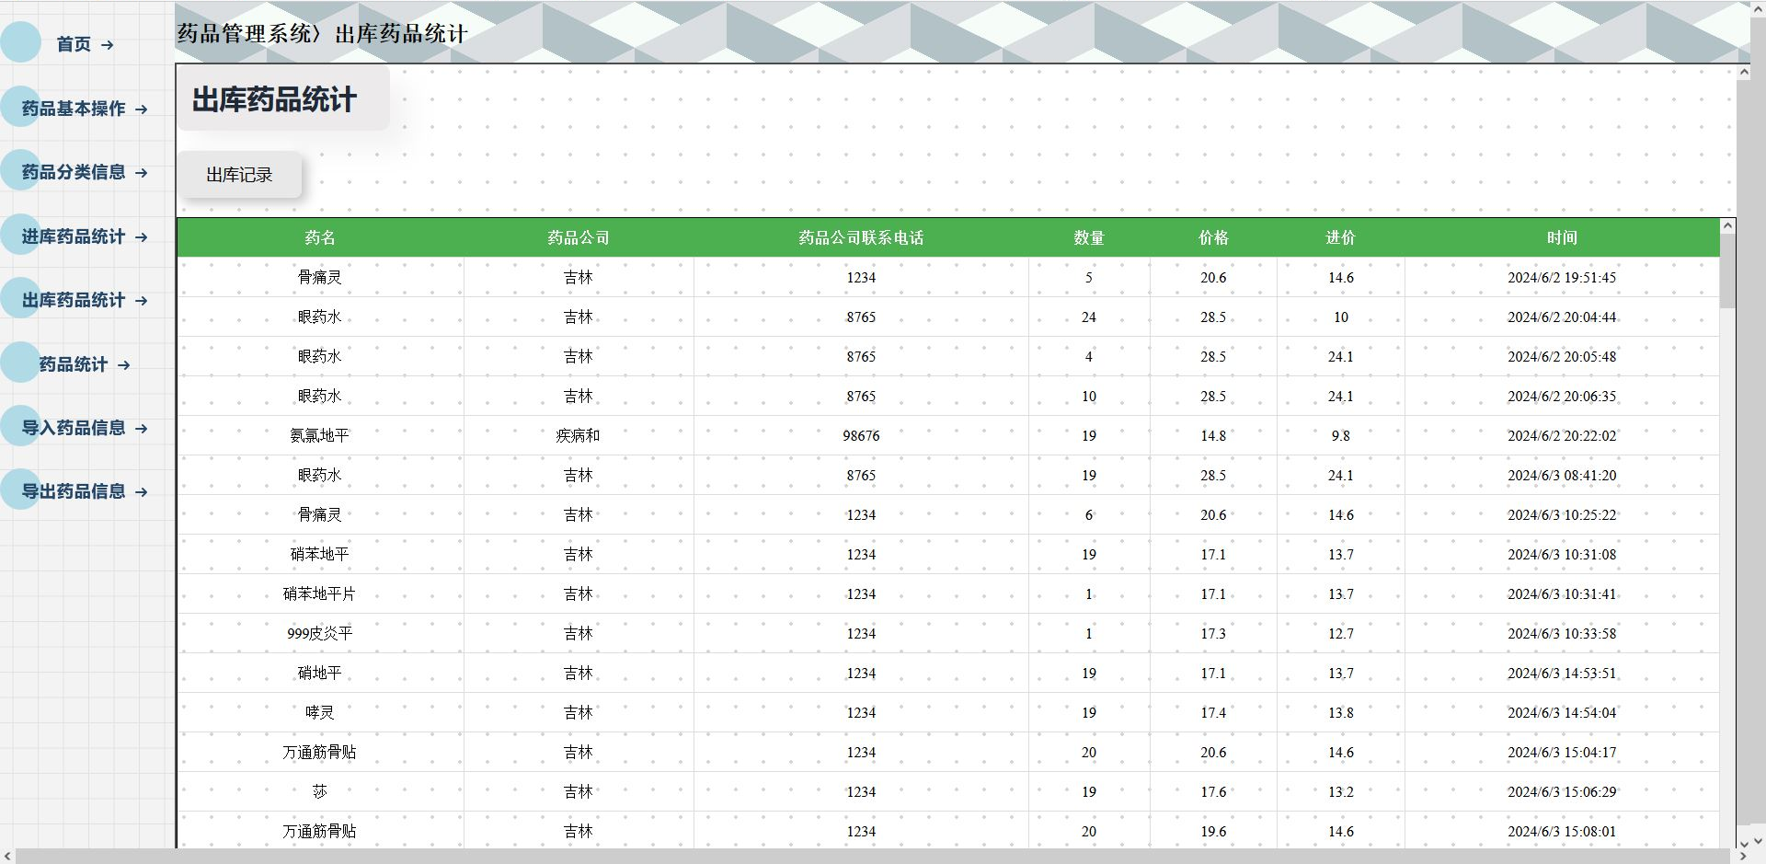
软件设计与建模
用户界面设计及其模型
出库药品统计页面

Slide 22
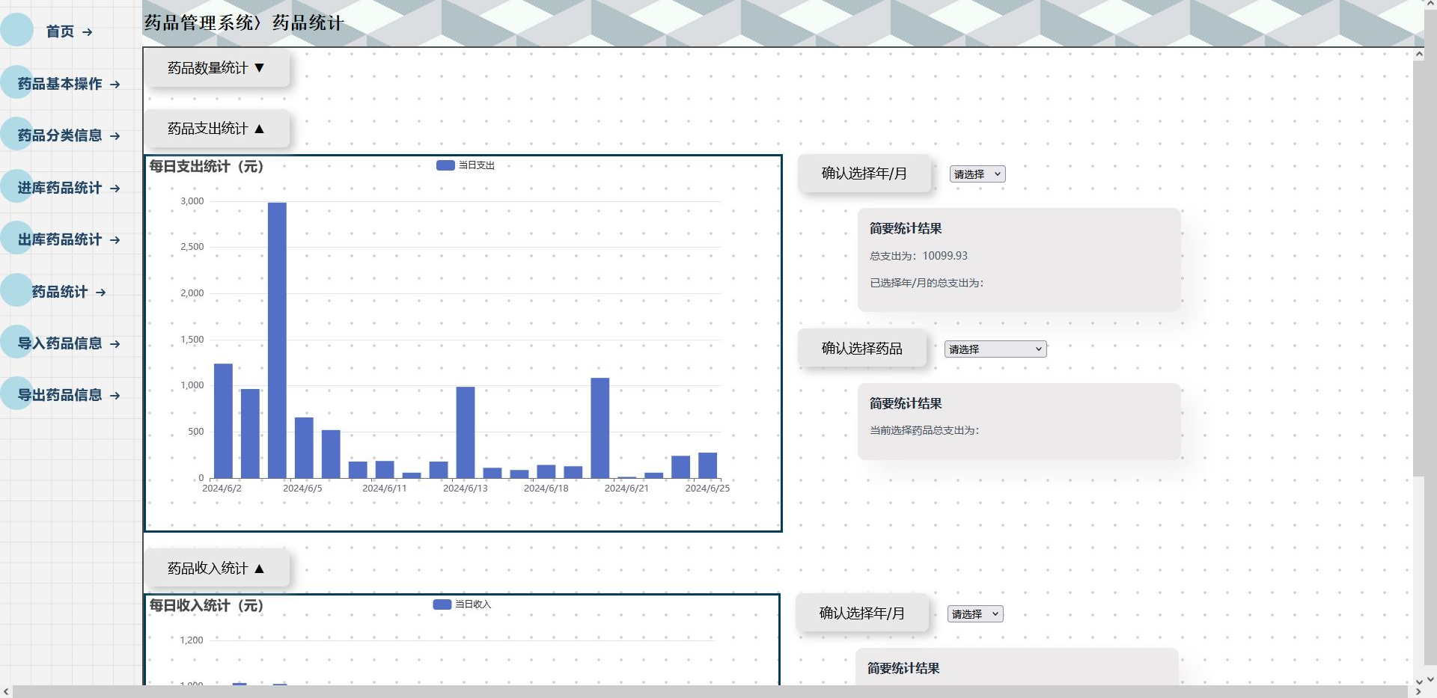
软件设计与建模
用户界面设计及其模型
药品统计界面

Slide 23
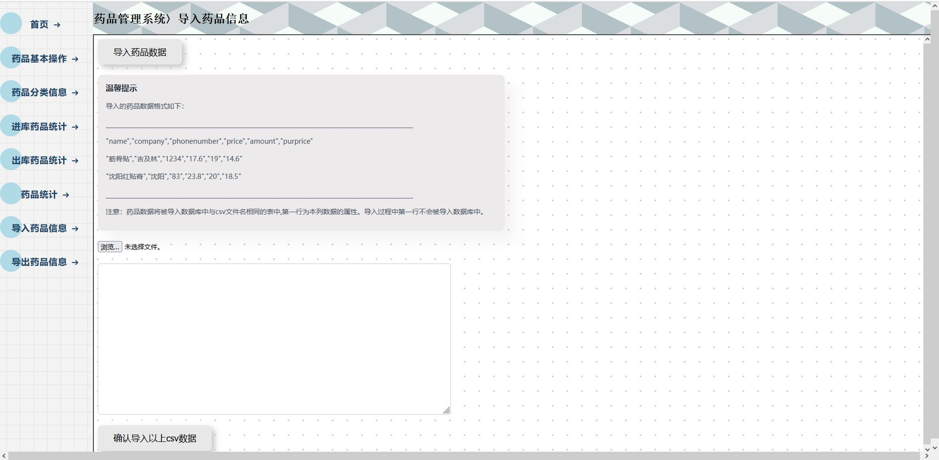
软件设计与建模
用户界面设计及其模型
导入药品信息页面

Slide 24
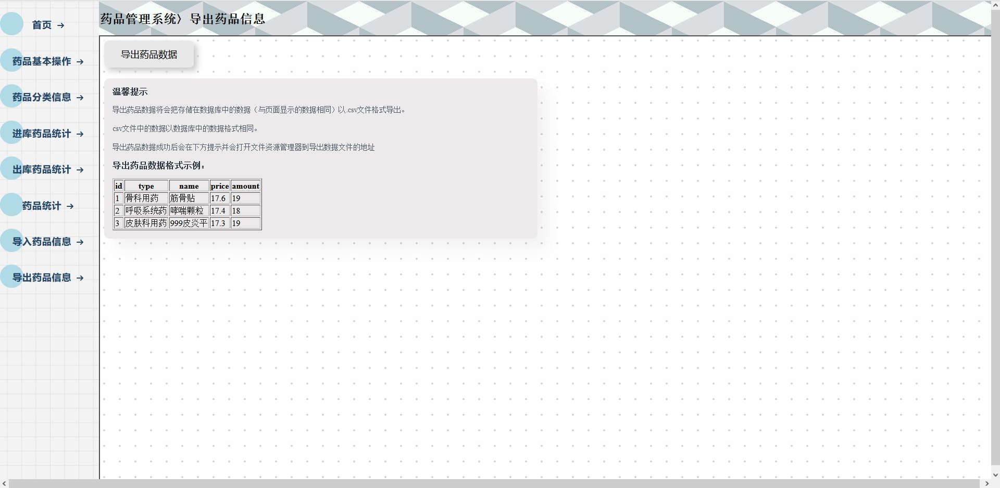
软件设计与建模
用户界面设计及其模型
导出药品信息页面

Slide 25
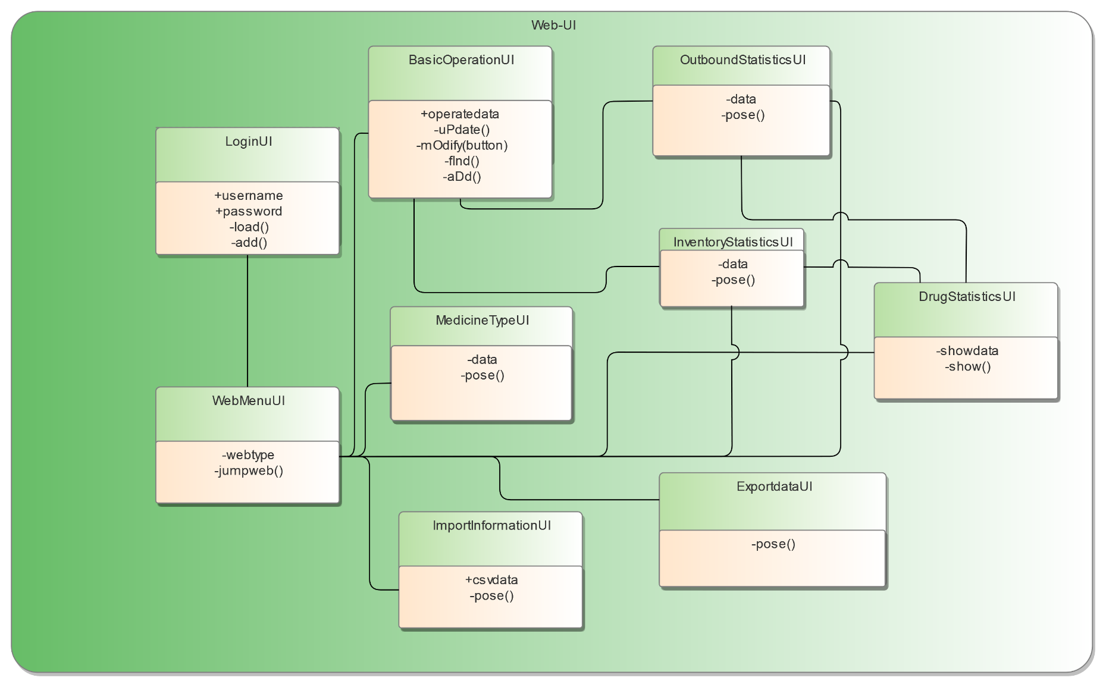
软件设计与建模
用户界面设计及其模型
界面设计类图

Slide 26

软件设计与建模
用例设计及其模型
1、登录
2、查找药品
3、修改药品信息
4、增加药品
5、删除药品
6、药品分类信息
7、进库药品统计
8、出库药品统计
9、药品统计
10、导出药品信息
11、导入药品信息
  “修改药品信息”用例的顺序图

Slide 27
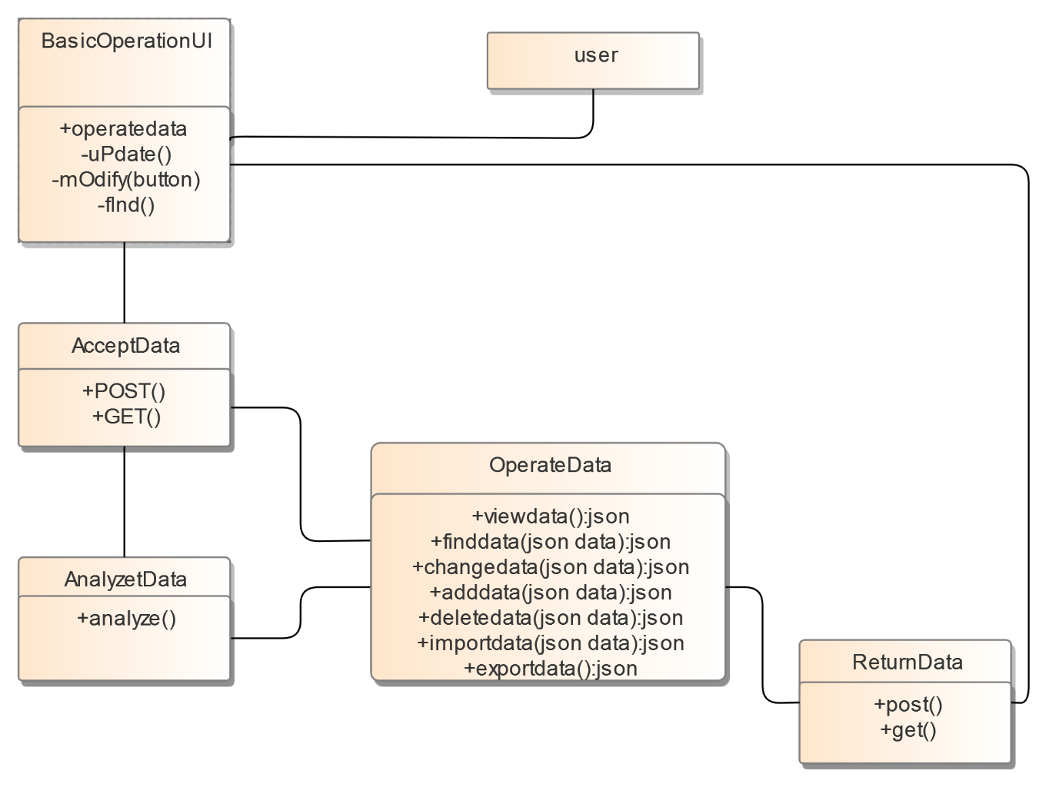
软件设计与建模
用例设计及其模型
1、登录
2、查找药品
3、修改药品信息
4、增加药品
5、删除药品
6、药品分类信息
7、进库药品统计
8、出库药品统计
9、药品统计
10、导出药品信息
11、导入药品信息
  “修改药品信息”用例的设计类图

Slide 28
软件设计与建模
类设计及其模型
  设计类图

Slide 29
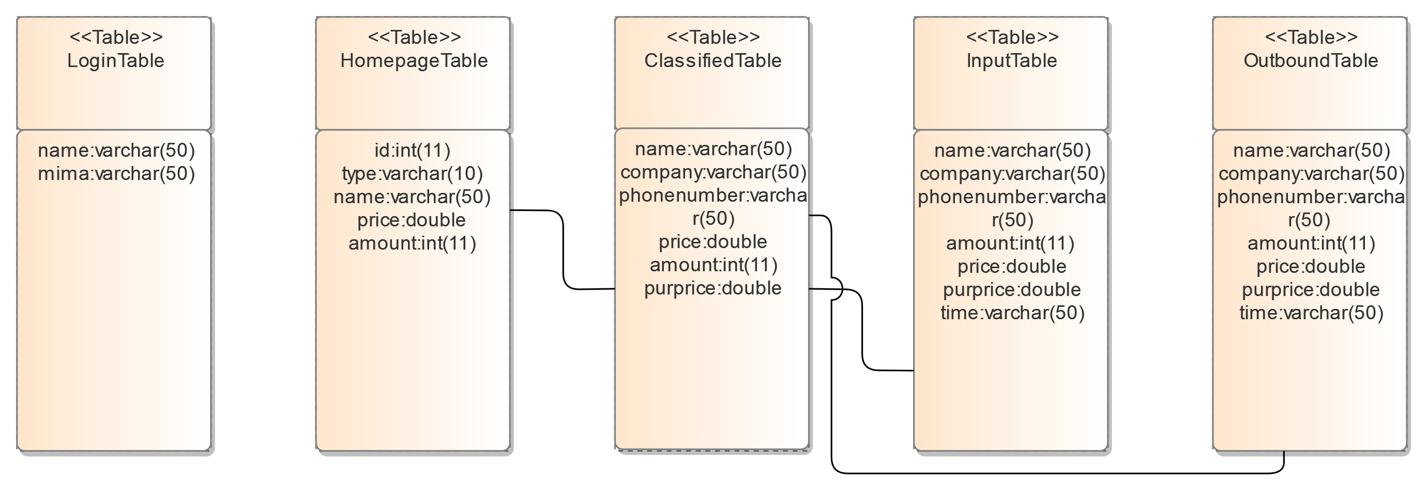
软件设计与建模
数据设计及其模型
数据设计类图

Slide 30
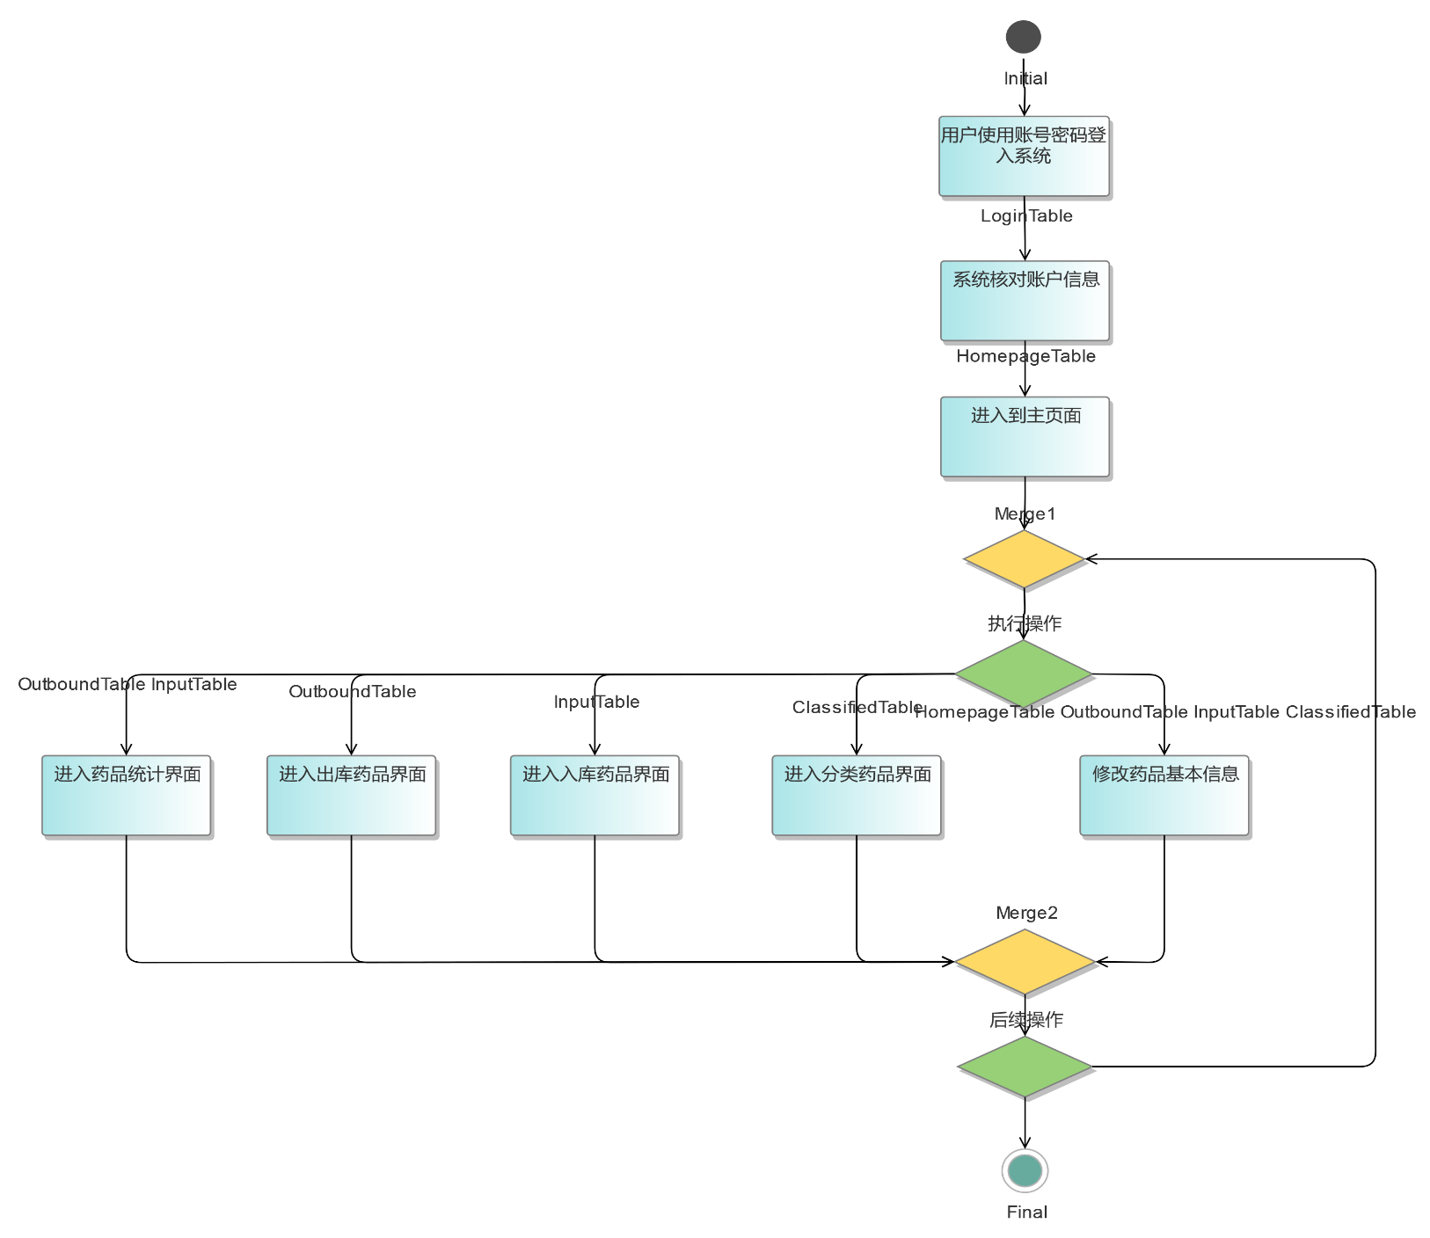
软件设计与建模
数据设计及其模型
数据操作的活动图

Slide 31
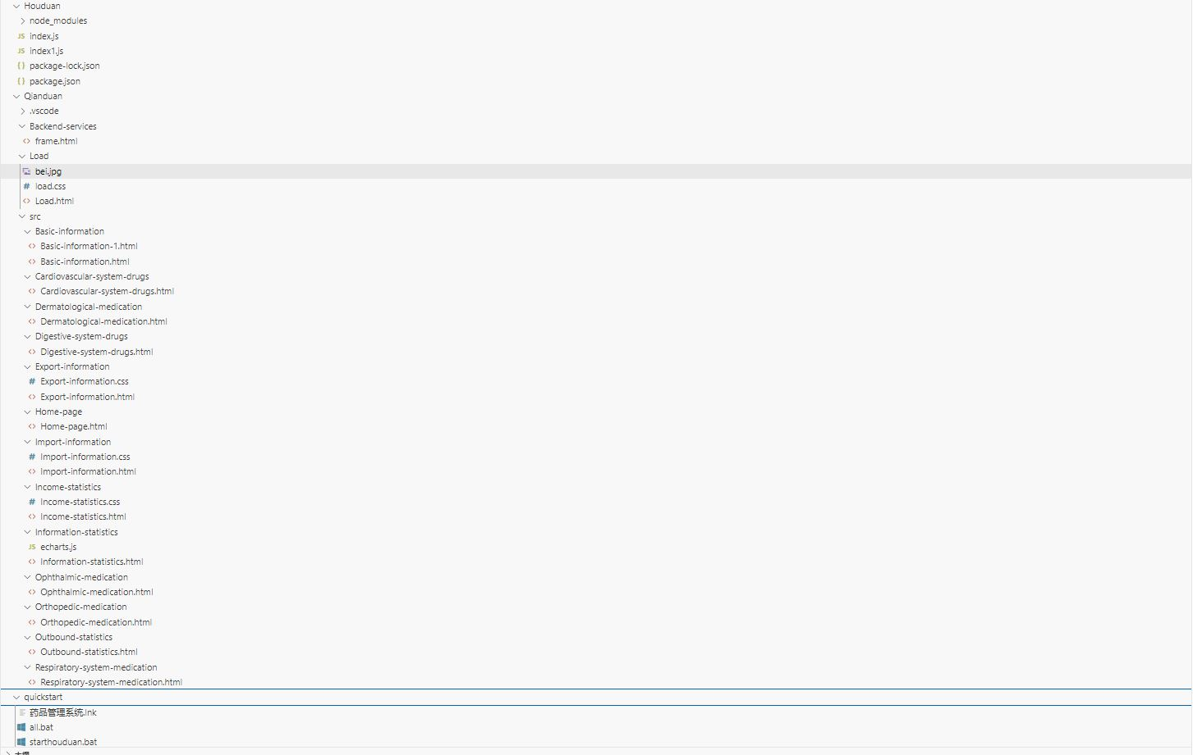
代码编写
代码组织结构

Slide 32
代码编写
程序代码量
  重用开源代码量63316行
  独立编写代码量6155行
开源代码利用情况
  利用了echart开源软件实现了药品统计的图表显示
  使用网上开源的CSS样式
  使用开源代码处理文本数据

Slide 33
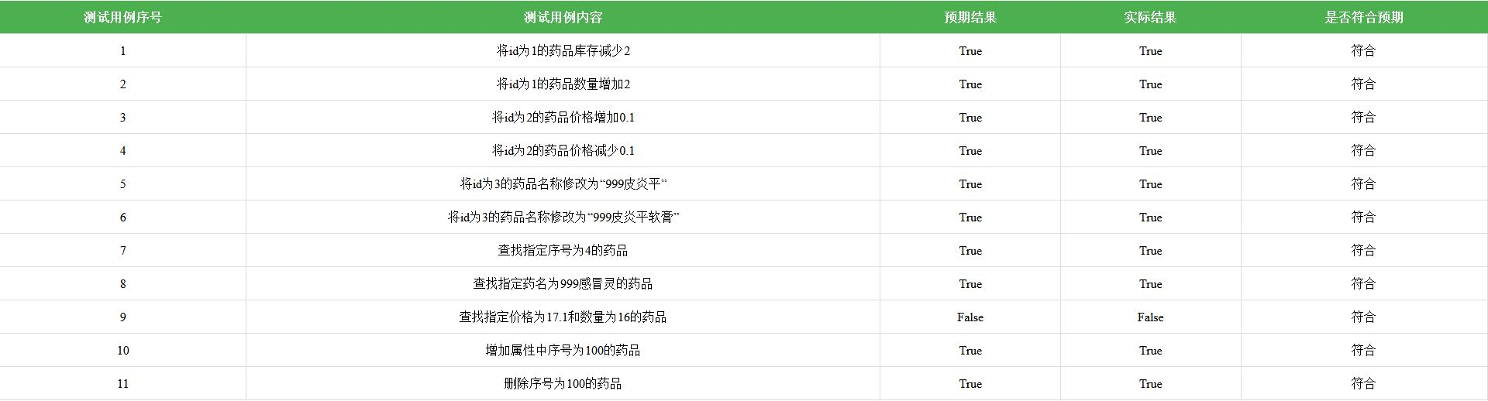
软件测试
开展了哪些测试
  对药品基本操作模块开展了单元测试
测试用例和测试结果

Slide 34
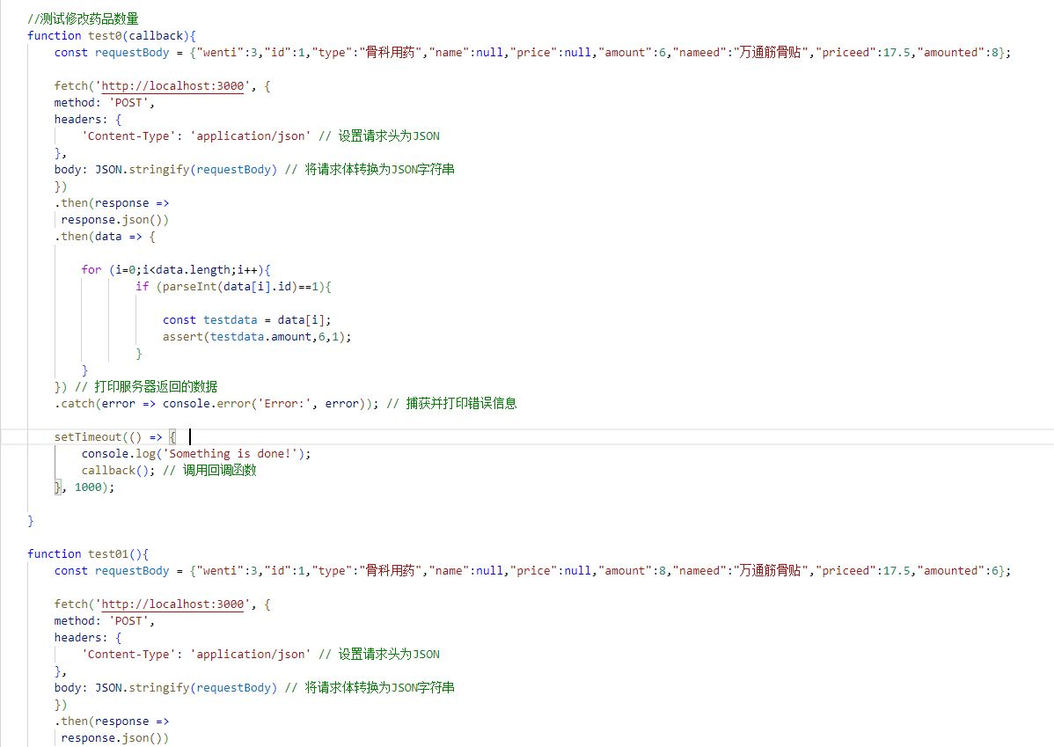
软件测试
软件测试过程
  将测试用例转化为发送给后端的json信息。在指定端口向后端发送post请求，后端会返回执行完post信息对应操作后的信息，网页内根据后端返回的信息与预期的结果对比，将结果展现在表格里。

Slide 35
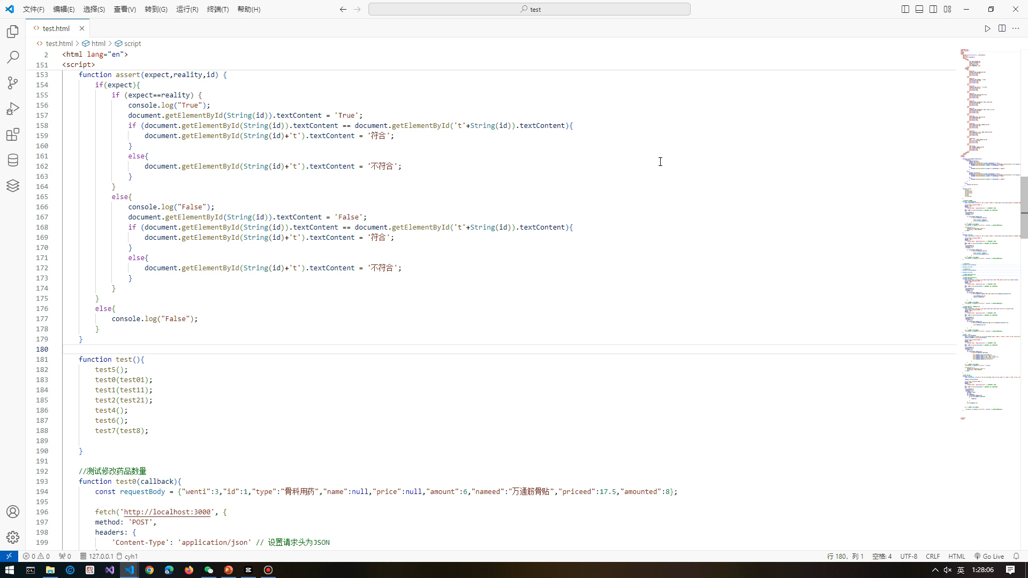
软件测试
测试演示

Slide 36
软件质量与保证
采取了哪些质量保证手段
  对重要功能进行单元测试
  使用华为云CodeCheck进行代码质量分析

Slide 37
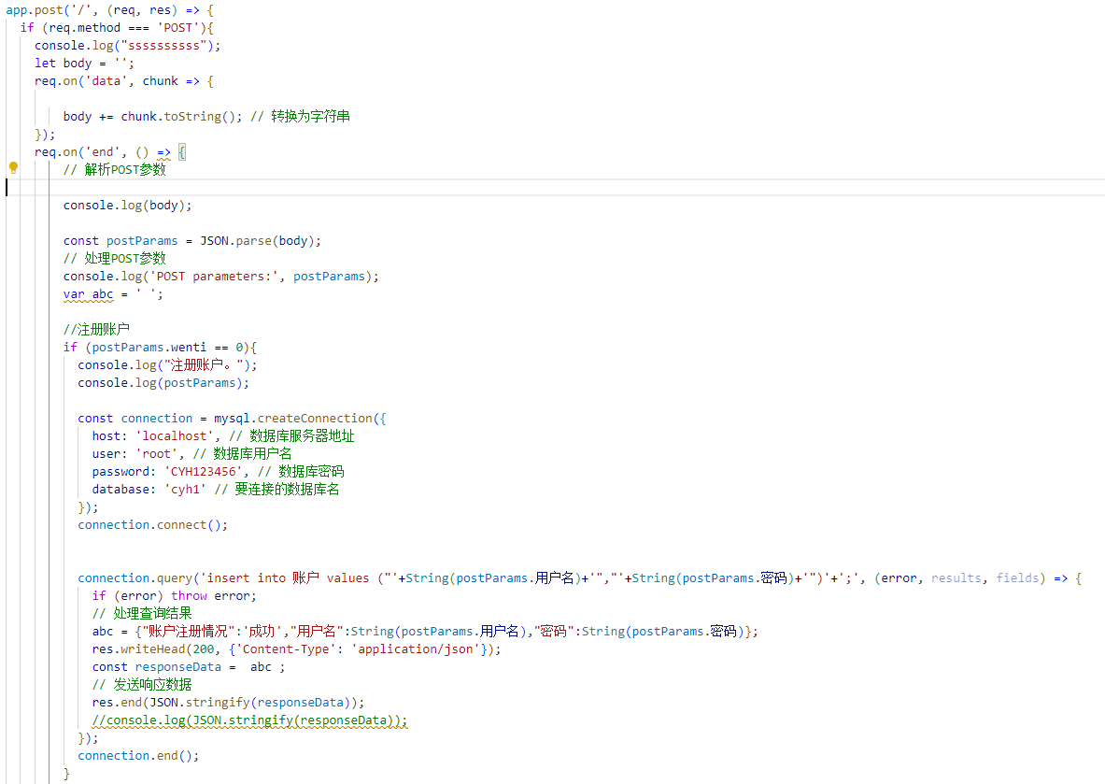
软件质量与保证
程序代码风格

Slide 38
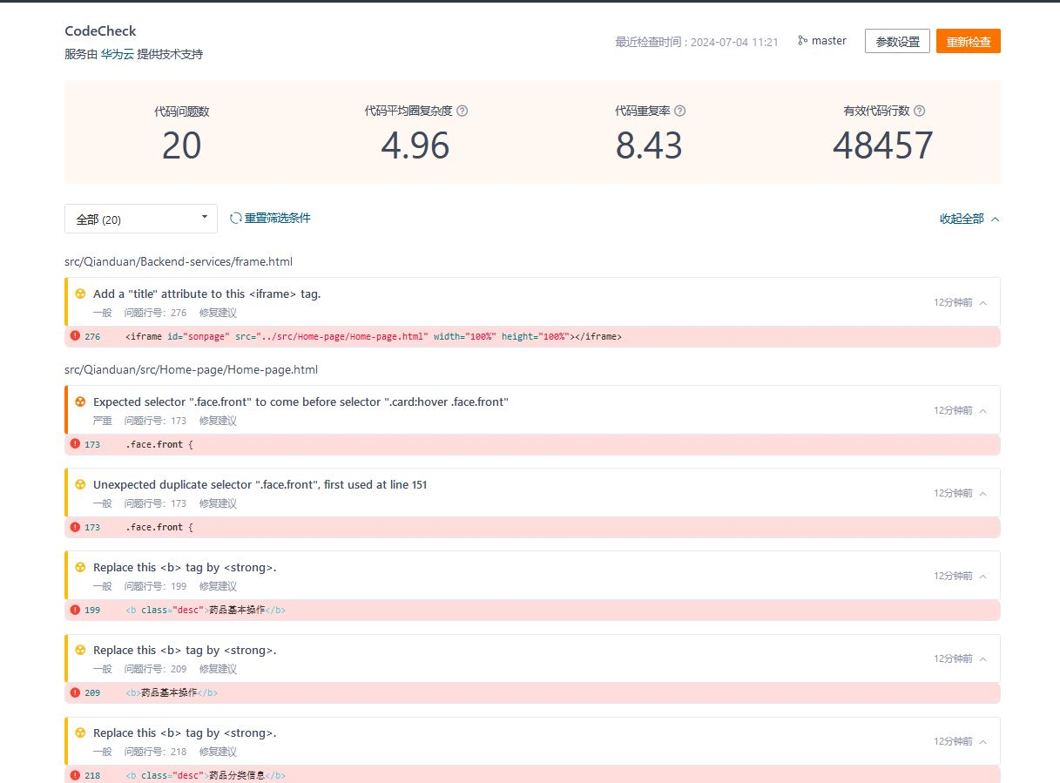
软件质量与保证
程序代码质量
利用gitte平台集成的CodeCheck代码质量检测工具对代码进行检查。
其中问题集中于网页中部分模块的格式以及编写问题。

Slide 39
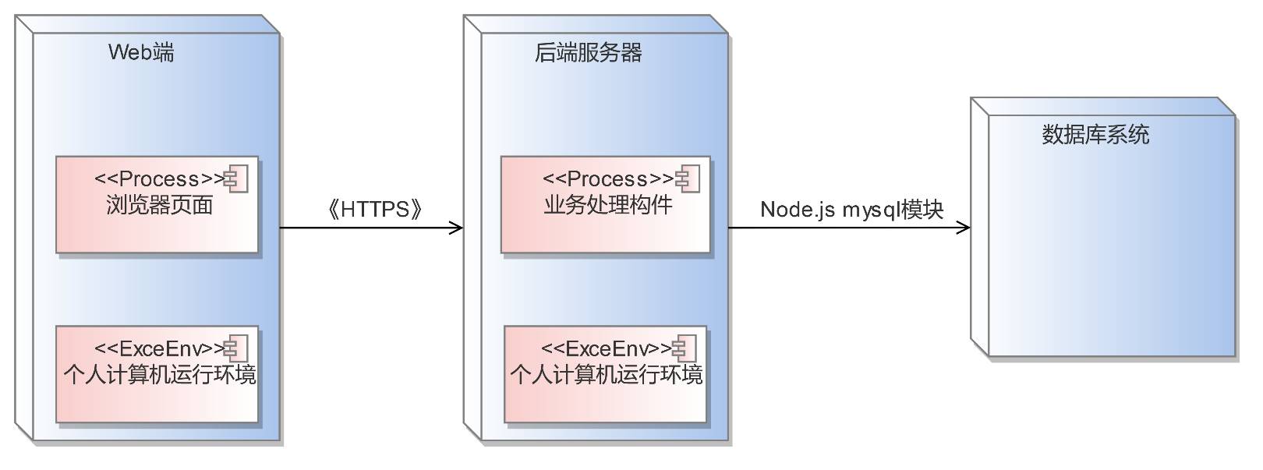
系统部署与运行
运行和部署环境
Web端部署：火狐浏览器、Windows10
后端服务器部署：Node.js 20.12.2、Windows10
数据库系统:MySql 5.7 Windows10

Slide 40
系统部署与运行
演示软件系统的运行情况

Slide 41
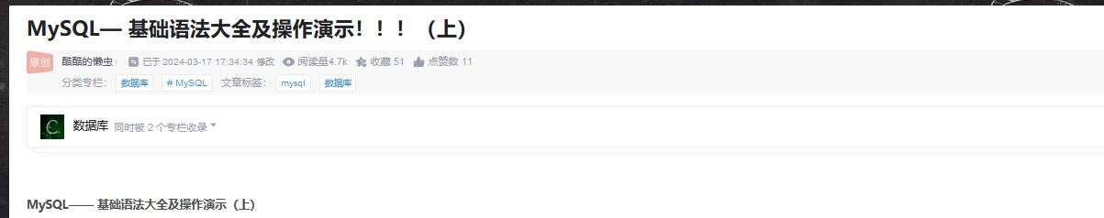
开源社区的使用
介绍在开发过程中加入到哪些开源社区，如软件开发知识分享社区、软件项目托管社区等
  CSDN、gitee、知识荟
介绍如何基于开源社区来促进软件项目开发，解决软件开发问题等
  在开源社区中寻找具体功能的实现方法，更改测试后应用到系统中。

Slide 42
项目组成员贡献比例
序号 | 成员姓名 | 完成的工作 | 贡献系数(0.5-1.5)
1 | 陈永杭 | 所有 | 1

Slide 43
实践收获与感受
遇到的困难和问题
  初始前端和后端之间消息传递不知如何解决
  单人在文档方面工作较为吃力
实践的心得和体会
  在编码前做好设计很有必要
  选择使用框架很重要
  使用开源社区和大模型工具可以解决很多问题，节约大量时间
实践的收获和成就
  对于网页开发有了一定的了解

